Slide 1
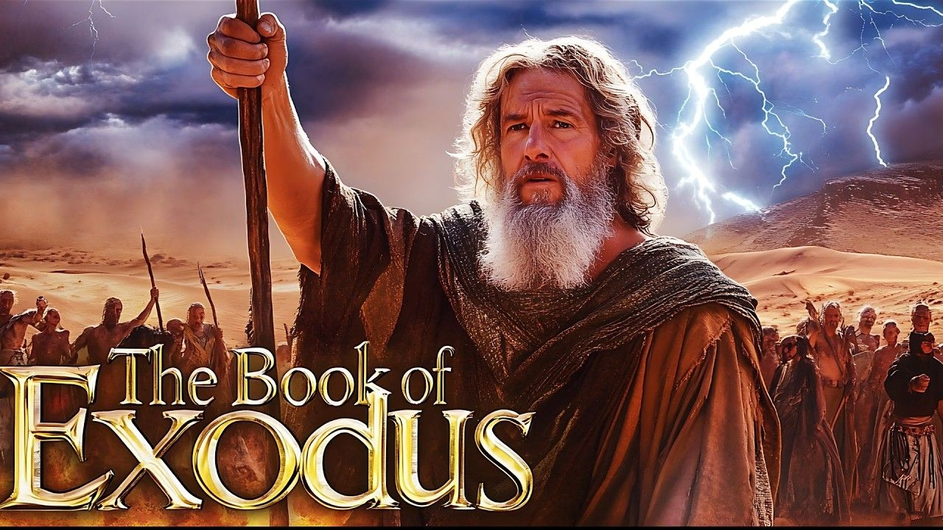
Exodus 出埃及記 Intro & Outline 簡介與大綱
親子靈修 呂沈仁娣分享
08-01-2025
https://i.pinimg.com/originals/52/d4/32/52d4325b723752c14225092aaa6f6f73.jpg

Slide 2
出埃及記--簡介
資料取自《聖經和合本・靈修版》— 漢語聖經協會出版，承蒙允准使用。
要 旨 | 記載以色列人離開埃及並立國的事件
作 者 | 摩西 （此書沒註明作者是誰，但猶太傳統和教會傳統認為是源自摩西。）
寫作時間 | 公元前 1450 至 1410 年間，約與創世記同期寫成。
寫作地方 | 在以色列人飄流的曠野上，西奈半島的某處。
背 景 | 神的子民曾在埃及備受優待，後來卻淪為奴隸； 摩西蒙神選召，率領神的子民脫離埃及。
鑰 節 | 耶和華說：「我的百姓‘’在埃及所受的困苦，我實在看見了；他們因受督工的轄制所發的哀聲，我也聽見了。我原知道他們的痛苦…… 故此，我要打發你去見 法老，使你可以將我的百姓以色列人從埃及領出來。」（3:7，10)
主要人物 | 有摩西、米利暗、法老、法老的女兒、葉忒羅、亞倫、約書亞、比撒列等；
主要地方 | 埃及、歌珊、尼羅河、米甸、紅海、西奈半島、西奈山
特 色 | 此書記載了眾多神蹟，比舊約其他書卷都多；全書最重要的部分是第20章，記載神頒佈十條誡命。

Slide 3


出埃及記 -- 簡介
《出埃及記》的名稱是從舊約希臘文譯本而來，意思是「出路」，指以色列史上最重要的事件：以色列人民的出路─擺脫了埃及的奴役。
本書講述以色列人離開埃及，並與神立約，成為屬於神的子民和祭司的國度（19．4—6）。神在西奈山將十誡和其他律法傳給摩西，也吩咐以色列人製造約櫃，存放十誡的石版，並建造會幕和安排敬拜等事。
本書可分為四部分：
一．希伯來民族擺脫埃及的奴役。神通過施行「十災」打擊埃及，實現祂的拯救。
二．從埃及往西奈山去的旅程，途經紅海和曠野。
三．神在西奈山跟祂的子民立約，賜給他們道德、民事和宗教的法律。
四．建造和裝置以色列人民崇拜的場所；訂立有關祭司的制度和崇拜的條例。
本書描寫神在以色列民族中的奇妙作為：他選召摩西率領他的子民離開埃及，使他們從奴役中得到釋放，又使他們成為一個國家，對前途充滿希望。
【From：https://rcuv.hkbs.org.hk/RCUV1/EXO/0/ （Online Bible/香港聖經公會）】

Slide 4

大綱摘要
經文 | 大綱
一、1:1 -13:16 1. 1:1 -2:25 2. 3:1 -4:31 3. 5:1 -11:10 4. 12:1 -13:16 | 一．摩西帶領以色列人出埃及 1. 在埃及被奴役：以色列和摩西度過艱難時刻 2. 神揀選摩西 3. 以色列的神跟埃及王抗爭 4. 逾越節和出埃及
二、13:17 -18:27 1. 13:17 -15:21 2. 15:22 -17:7 3. 17:8 -18:27 | 二．摩西在曠野帶領百姓 1. 逃越紅海 2. 從紅海到西奈山：神供應水和食物 3. 戰爭勝利和選立審判官
三、19:1 -40:38 1. 19:1 -24:18 2. 25:1 -31:18 3. 32:1 -33:23 4. 34:1 -40:38 | 三．摩西和百姓在西奈山 1. 神賜下律法和聖約給摩西 2. 會幕和敬拜的條例 3. 百姓背叛，但神滿有恩惠憐憫 4. 神的信實
【摘自：https://rcuv.hkbs.org.hk/RCUV1/EXO/0/
（Online Bible/香港聖經公會）】

Slide 5
出埃及記--簡介
資料取自《聖經和合本・靈修版》— 漢語聖經協會出版，承蒙允准使用。
概説 Overview
「起來，走吧。」對於被奴役、陷於困境之中的人來說，這是一個令人振奮的召喚，令他們立即行動；然而，有些人聞令卻趑趄不前，寧可留在目前的困苦中，也不願到陌生的地方去。放棄安全舒適的生活換取茫茫然的未來實不容易。 但若是神的吩咐又如何呢？我們會遵命嗎？ 約瑟接父親一家到埃及後，又過了四百年。現在，亞伯拉罕嫡系子孫的人口超過二百萬。在埃及法老的眼中，這一班希伯來外族人，人數多得可怕；.。。。。。 一個希伯來族男孩, 摩西成了法老的王子，後來卻流亡曠野。神在燒燃的荊棘叢中向摩西顯現，經過幾次交涉，他答應返埃及，領神的子民離開為奴之地。他去見法老，神通過他在埃及降下連番的災禍，法老幾次答允讓以色列人離去，卻又食言，最後以色列人終於掙脫捆綁，重獲自由。 但以色列人跟著雲柱火柱，在摩西後面，齊步離開埃及，走過紅海，進入曠野。雖然神不斷向百姓證明祂的大能與慈愛，但百姓仍抱怨，嚷著要回復在埃及時的光景。神供給他們身體上和靈性上的需要，給他們食物和敬拜祂的地方，也懲罰他們的不信與叛逆之罪。後來祂在西奈嚴肅地與摩西會面，頒下律法誡命，作為百姓的生活準則。

Slide 6
個人反思 & 教養智慧
神引領摩西與以色列人，也要引領我們。祂是否像預備摩西那樣，在預備你去擔任某些任務呢？ 神與您同在，您要相信跟隨祂。祂是否正拯救您脫離了仇敵和試探呢？ 信賴祂，照著祂所吩咐的去做吧！
個人反思：信主至今，您與神的關係如何？您是否真實地敬拜祂？
在生活、家庭和教會之中，您是否用心地查驗、感受神的同在？ 而出埃及記中，記載了各樣神引導人的動人事蹟。讀此書時，您有否常思想：“我如何跟隨主，無論祂領我往何處，我是否都順從到底呢？”
教養智慧：您曾與自己的年幼/年少的兒女或孫輩分享神如何與您同在? 并且您如何聽從上帝的指示、並跟隨祂嗎？
請與孩子或孫輩分享一個跟隨神的實例吧！！

Slide 7
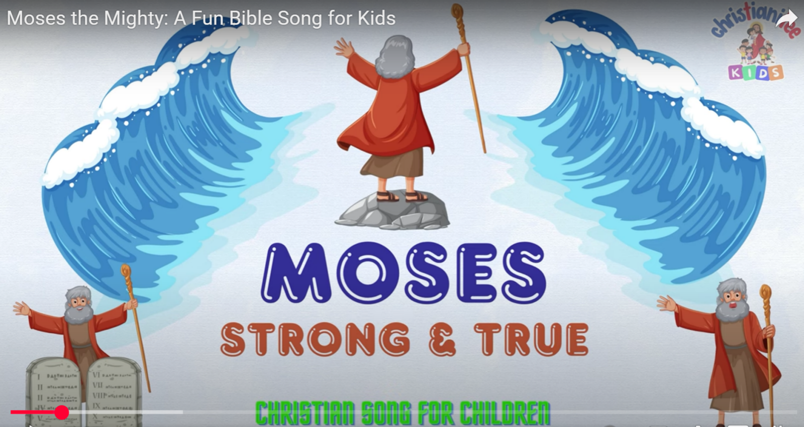
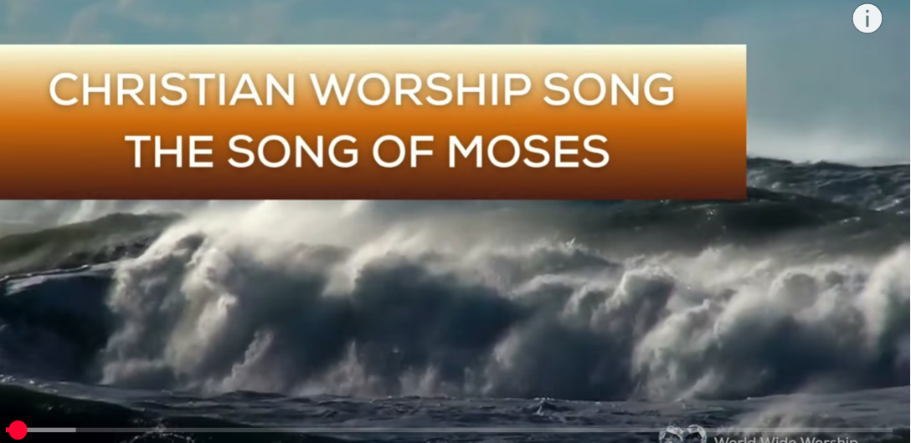
2. The Song of Moses
https://www.youtube.com/watch?v=a-wWKL-7Mrg
The Song of Moses Like You've Never Heard Before | Christian Worship Song/ World Wide Worship
1. Moses the Mighty: A Fun Bible Song for Kids https://www.youtube.com/watch?v=1en4gEvbwv0
Christian Kids

Slide 8
參考資料

Slide 9
出埃及記--大綱簡介參考資料：摩西
https://www.glorypress.com/Devotional/BibleStudyGuide.asp?ID=2
出埃及記 (以下資料摘錄編輯自大光所出版之「新舊約聖經總論」)
摩西生平－－其名希伯來文是“拉出”的意思（二10），他是希伯來人，屬於亞伯拉罕的後裔，是利未支派的第四代。其父名暗蘭，母名約基別，姐姐米利暗，乃兄亞倫，妻名西坡拉，岳父葉忒羅，或稱琉珥，有二子名革順，以利以謝（出三6；六16～22；四14～20；七7；十五20；民十二1；出二21～22；十八3～4）。
摩西是以色列人偉大的領袖，為人極其謙和，對神忠心，不貪世福，熱愛祖國，說話行事大有才能，以後以色列中，再沒有興起先知像他（民十二3，7；來十一24～25；徒七22；申十八15；卅四10）。摩西的一生有一百二十歲，可分成「我能」、「我不能」、「神能」的三個四十年時代：
（1）少年時代：頭四十年寄生在埃及法老王宮裏，學習宮廷中之一切學問，為了救受欺壓之同胞報仇，死裏逃生，備受艱險之苦（出二1～15；徒七21～25）。
（2）中年時代：次四十年逃往米甸曠野，過牧羊生活，遠離世俗罪惡，與神親近靈交，蒙神召選奉差遣，待命返回埃及拯救同胞百姓（出二15～23；徒七30～35；來十一24～25）。
（3）老年時代：最後四十年，毅然勝過暴力法老，領導百姓出埃及，過紅海，經曠野，行了神蹟奇事，使全民脫離埃及奴役生活之苦。之後頒授律例誡命，建造會幕，設立祭司禮儀之制度。著五經，終其一生一百廿年，一切為國效力，盡忠職守，歷盡千辛萬苦。他在離世之前，曾為約書亞按手，繼承其職，領導百姓過約但河，進入應許之迦南美地（出，利，民全書，徒七36～38；申卅一2，3，7；卅四7，9）。

Slide 10
出埃及記-大綱簡介參考資料：主要信息
https://www.glorypress.com/Devotional/BibleStudyGuide.asp?ID=2
出埃及記 (以下資料摘錄編輯自大光所出版之「新舊約聖經總論」)
本書主要信息，顯然是在注重神的救贖，因此聖經學者，多稱之為「救贖的書」，「救贖」二字乃為本書之題旨。
書中顯明了神的救贖計劃，是出於神的恩典（三7～12；參羅三23～24；弗二8），藉著一個僕人摩西的順服（三10～12；參民十二3～7；腓二5～8），依靠羔羊寶血的功效（參約一29；弗一7；彼前一18，19），藉著神的大能（六6；十三14；十四13～14；十五6，15，16；弗一19；三20）。
除了救贖為本書主要信息之外，並論到律法（廿～廿四章），會幕和祭司之事（廿五～四十章），因為神的選民得蒙救贖以後，必要明白領受神的旨意，即行遵守神的誡命律例，與神親近交通，常常向祂敬拜，虔心敬意的事奉祂（卅九～四十章；參羅十二1～2）。

Slide 11
出埃及記錄--參考資料：
1. 出埃及記-- https://rcuv.hkbs.org.hk/RCUV1/EXO/0/
(香港聖經公會/OnlineBible)
2. 出埃及簡介--https://www.amchk.org/wp-content/uploads/2021/02/Exodus.pdf， 宣道會國語堂
--資料取自《聖經和合本・靈修版》— 漢語聖經協會出版，承蒙允准使用。
3. 出埃及記 -- https://www.glorypress.com/Devotional/BibleStudyGuide.asp?ID=2
(以下資料摘錄編輯自大光所出版之「新舊約聖經總論」)
4. 出埃及記提要 -- 出埃及記註解(上冊)(黃迦勒)

